Slide 1
Forma státu – opakování
Znaky demokracie
BZ102Zk Úvod do státovědy – podzim 2018
Vojtěch Procházka

Slide 2
Struktura přednášky
Forma státu – opakování
Znaky demokracie (z pohledu státovědy)
Jak to souvisí s dělbou moci?

Slide 3
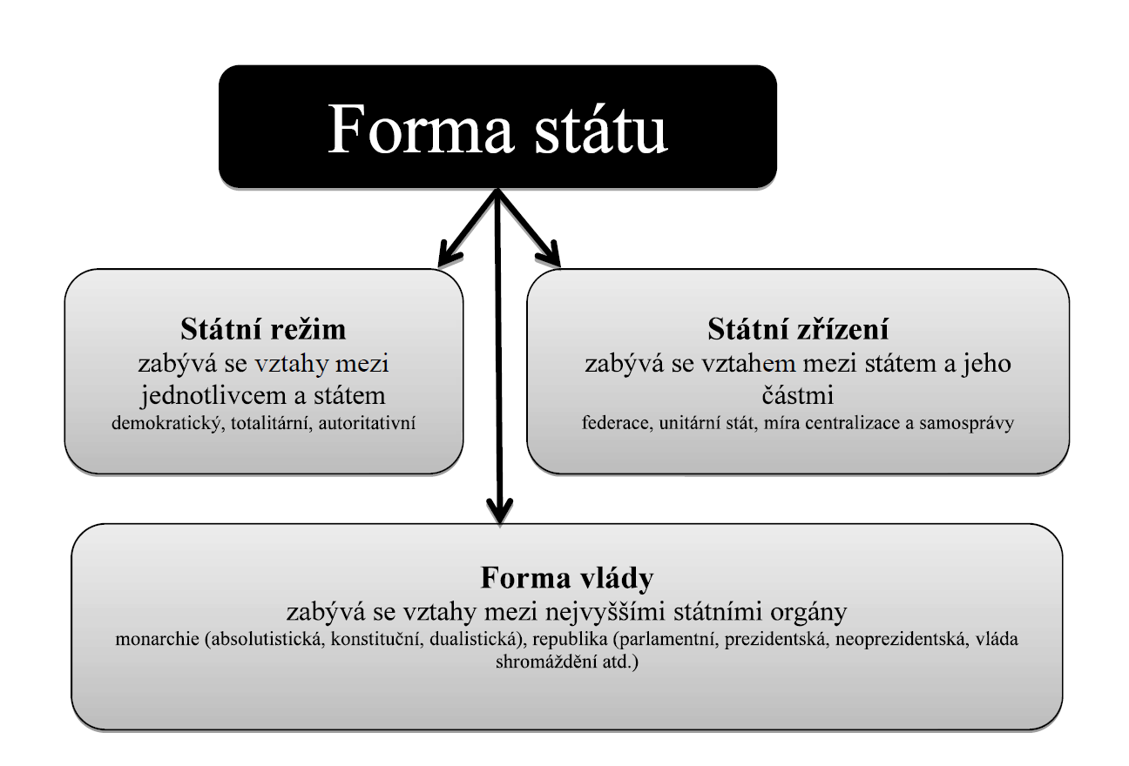
Forma státu

Slide 4
Forma státu 1 – Forma vlády
Vztah nejvyšších orgánů navzájem
I. Komu patří moc (kdo je nositelem státní moci?)
  Jeden – málo – mnoho (aristotelský počet)
  Jeden: vlastník (patrimoniální teorie), ztělesněný bůh, vrchní kněží (teokracie), dědičný panovník, diktátor, vůdce strany…
  Málo: aristokracie, vláda kněžích (teokracie), plutokracie, meritokracie (nejzasloužilejší), andro/gynekokracie, etnokracie…
  Mnoho: demokracie (polykracie) – vláda všech dospělých, ochlokracie…
  Nikdo?
  Aristoteles (kolik osob + v čí prospěch vládne)
  monarchie, aristokracie, politeia x
  tyranie, oligarchie a demokracie

Slide 5
Forma státu 1 – Forma vlády
II. Jak je moc vykonávána
  Přímo – polopřímo – zastupitelsky
  Shromáždění, referenda, veto, lidová inciativa, recall…
III. Jak se ustavují orgány
  U zastupitelské formy výkonu vlády
  Dědičnost, volba, aklamace, jmenování…
IV. Vztahy mezi těmito orgány = forma vlády v úzkém smyslu
  Monarchie absolutistická, dualistická, konstituční; republika prezidentská, poloprezidentská, parlamentní
  Dělba moci – viz druhá přednáška

Slide 6
Forma státu 2 - Státní zřízení
Vztah státu a jeho částí
  Unitární
  Federativní

Slide 7
Forma státu 3 - Státní režim
Demokratický – autoritativní – totalitární
  Jak se stát chová k jednotlivcům (a skupinám)
  Co mohou jednotlivci vůči státu – podíl na moci

Slide 8
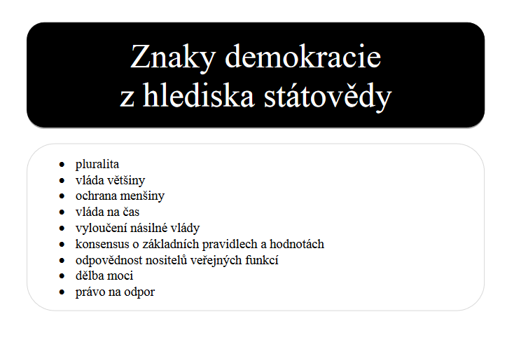
Znaky demokracie

Slide 9
Znaky demokracie
Znaky navzájem provázány
Tři pilíře státu
  demokratický
  právní stát
  založený na úctě k lidských právům
  Čl. 1(1) Ústavy
  působí jak proti sobě, tak se navzájem podporují

Slide 10
Pluralita
Funguje demokracie v nepluralitní společnosti?
Demokracie jako diskuse
Výběr z více možností

Slide 11
Vláda většiny
Proč?
  Většinové rozhodnutí = správné, rozumné?
  Pragmatický pohled – existuje jiné řešení? (Lincoln)
  Etický pohled
    rozhodnutí přijato v podmínkách svobody a rovnosti, chráněny tyto základní hodnoty existence menšiny
Lze jinak?
  Monokratické rozhodování
  Konkordační
  Jednomyslné (právo veta)
  Menšinové (obvykle jen procedurální otázky)
  Proporcionalita
  Náhoda (los)

Slide 12
Ochrana menšiny
Kdo je menšina?
  Sociologické
  Numerické
  Ústavně-politické
  Trvalé (strukturální)
  Proměnlivé – výsledek hlasování

Slide 13
Vláda na čas
Menšina se mění na většinu
Zabraňuje vládě menšiny, vládě z hrobu
Brexit
  referendum z 23. 6. 2016
  proč (ne)lze opakovat?

Slide 14
Vyloučení násilné vlády
Chrání pluralitu
Úzká souvislost s konsenzem na základních pravidlech a hodnotách

Slide 15
Konsensus na základních pravidlech a hodnotách
Na čem je shoda?
Základní práva svobody?
Lze měnit rozsah konsensu
  Rozšířit
  Zúžit

Slide 16
Odpovědnost nositelů veřejných funkcí
Nejde o neomezenou vládu
Dělba moci
Politická odpovědnost i právní odpovědnost

Slide 17
Dělba moci
Viz další přednáška

Slide 18
Právo na odpor
Ultima ratio prostředek prosazení odpovědnosti nositelů veřejných funkcí
Poslední záchranná brzda
Čl. 23 Listiny
  Občané mají právo postavit se na odpor proti každému, kdo by odstraňoval demokratický řád lidských práv a základních svobod, založený Listinou, jestliže činnost ústavních orgánů a účinné použití zákonných prostředků jsou znemožněny.

Slide 19
Forma státu a dělba moci?

